Slide 1
Кузнечики
Ракитская Екатерина 3Б

Slide 2
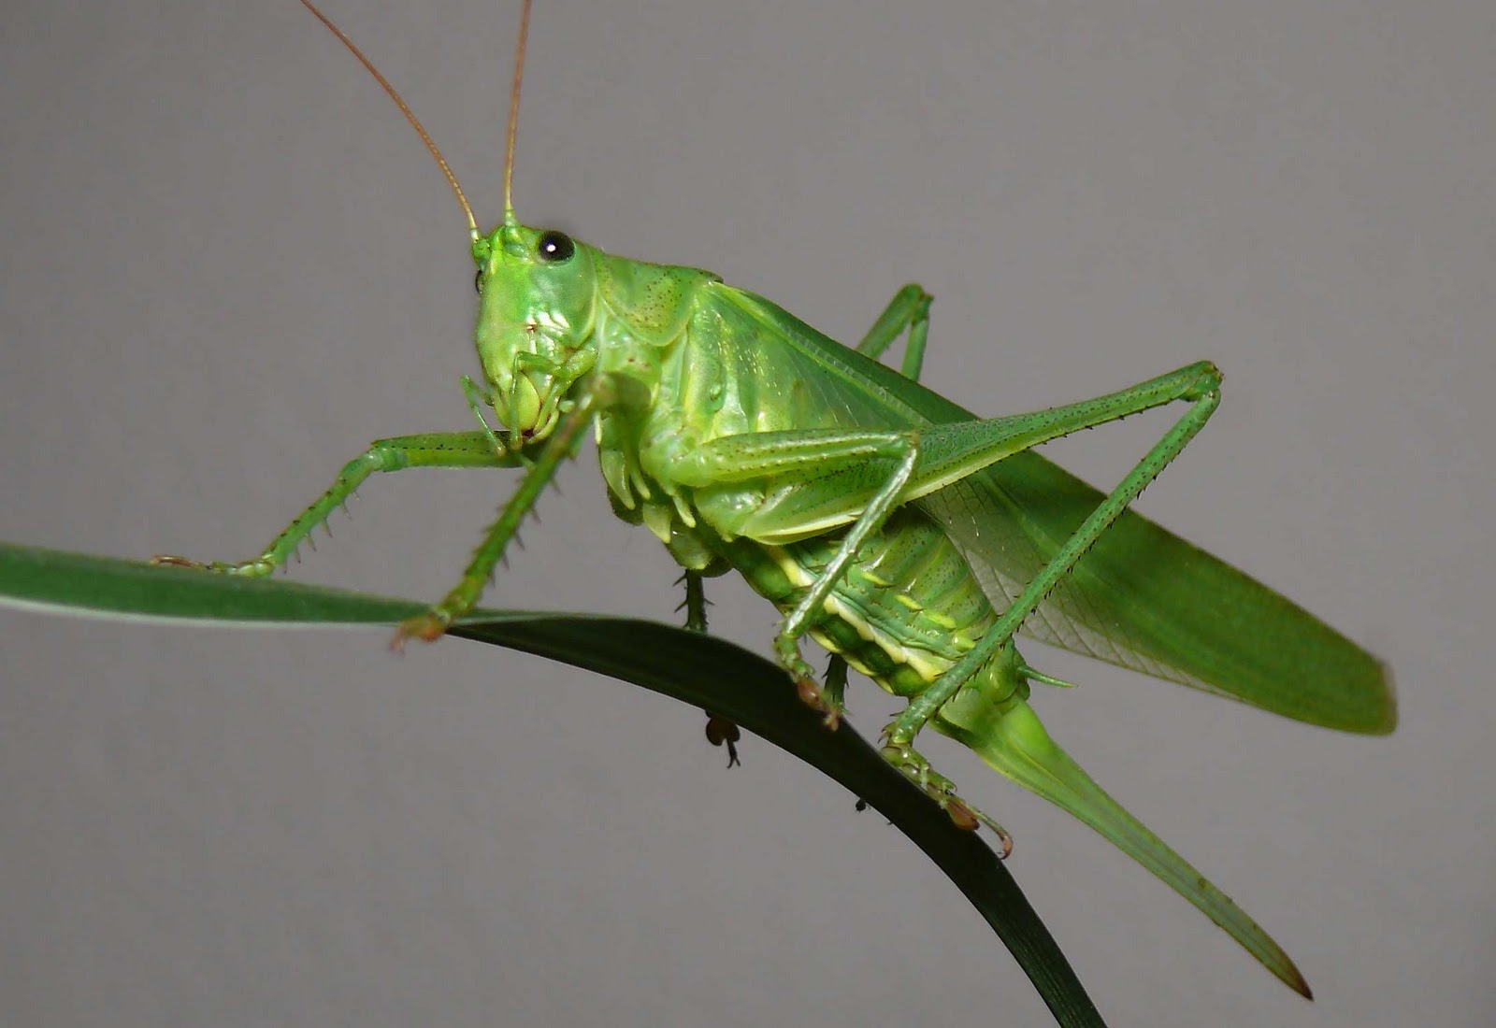
Кузнечик зелёный
Зелёные кузнечики самые распространённые.

Slide 3
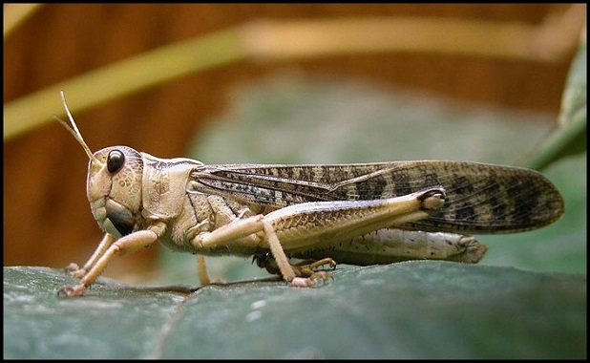
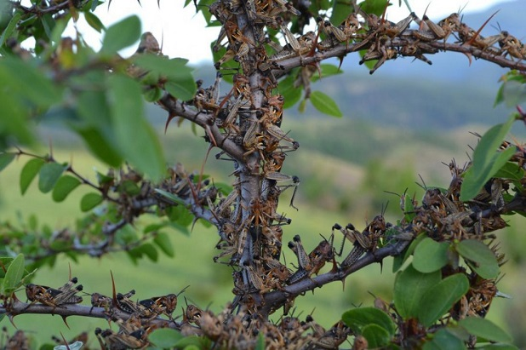
Саранча

Slide 4
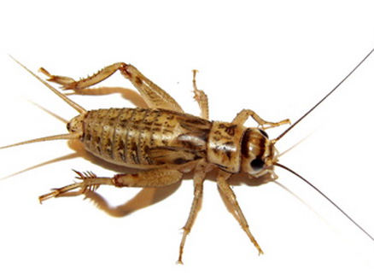
Сверчок

Slide 5
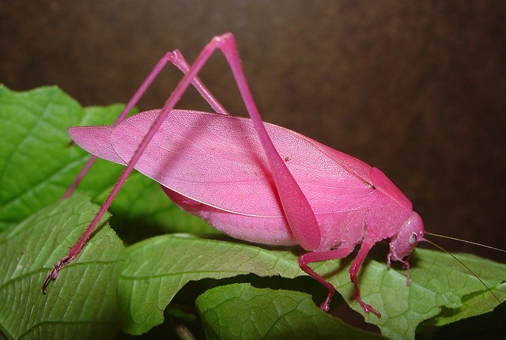
Кузнечик амбликорифа редкой розовой окраски.

Slide 6
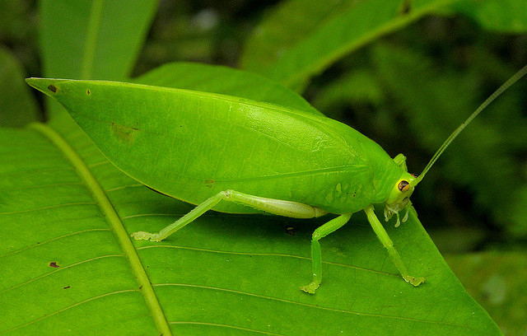
Кузнечик морсимус с острова Борнео цветом и формой надкрылий копирует лист растения, на котором живет.

Slide 7
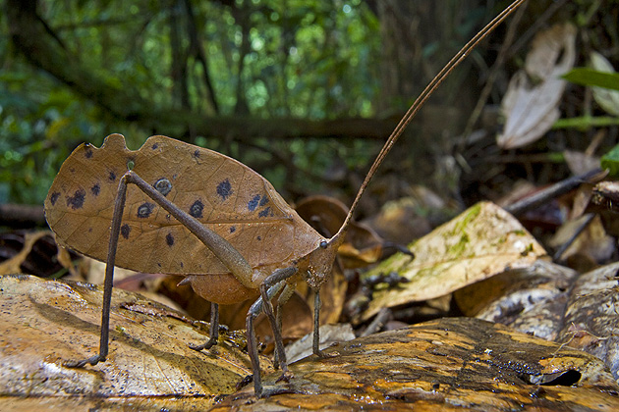
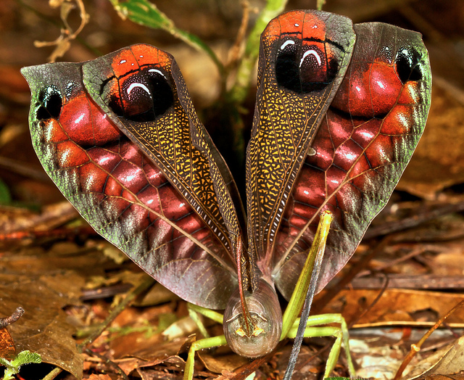
Павлиний кузнечик, или перуанский кузнечик.

Slide 8
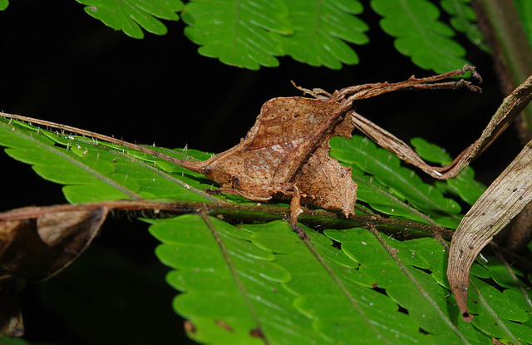
Кузнечик типофиллюм имитирует обрывок засохшего листка.

Slide 9
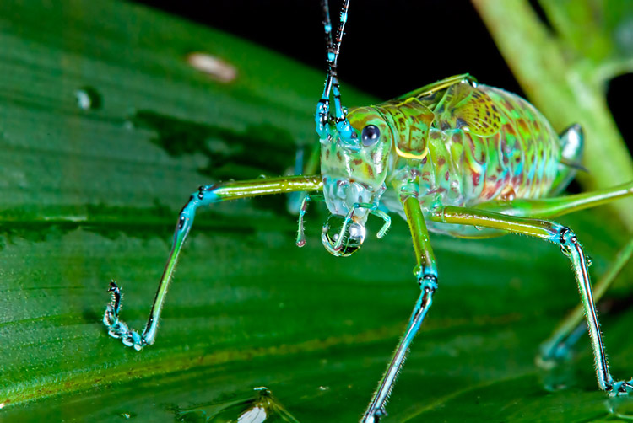
Невзирая на маскировку среди кузнечиков попадаются весьма яркие виды, как этот тропический кузнечик.

Slide 10
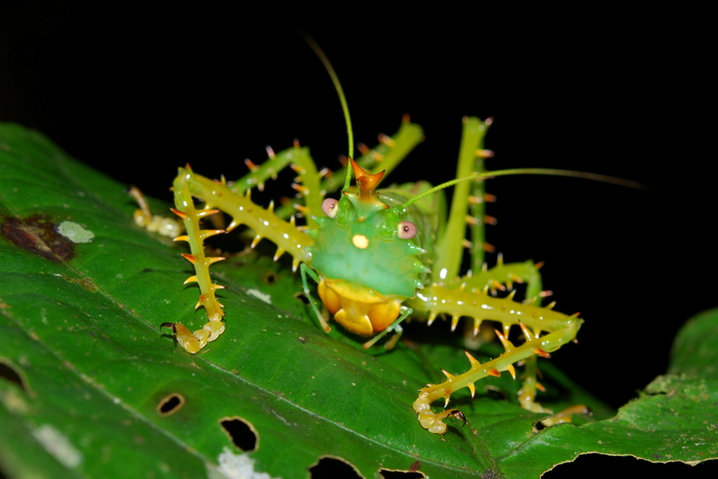
Эквадорский шипоголовый кузнечик в боевой позе, изображающей паука.

